Slide 1
Курсовая работа на тему: «Машинное обучение в задачах машинного обучения для задач предсказания цен на акции»
Выполнила:
Студент 4 курса
Группы ЗБ-ПИ20-1
Ерошкин Кирилл Витальевич

Slide 2
ВВЕДЕНИЕ
Целями курсового работы являются
Методы используемые в реализации
Прогнозирование будущих цен акций на основе исторических данных.
Обучить модели машинного обучения
Оценить качество разработанных моделей на наборе числовых данных
Рекуррентные нейронные сети (RNN): Используются для обработки последовательных данных.
LSTM (Long Short-Term Memory): Особый вид RNN, хорошо подходящий для временных рядов.
Инструменты
Python: Основной язык программирования.
yfinance: Для получения данных акций.
pandas: Для обработки данных.
TensorFlow/Keras: Для создания и обучения модели.
PySimpleGUI: Для создания графического интерфейса пользователя.

Slide 3
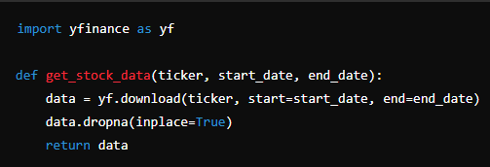
Сбор данных
Источник Данных
1. Интернет-данные через yfinance:
Получение исторических данных акций по тикеру.
Пример: Загрузка данных для Apple (AAPL).
2. Локальные данные из CSV файлов
Чтение данных из CSV файлов (Альтернативный способ загрузки данных для случаев, когда интернет-данные недоступны или пользователь хочет использовать свои данные.)

Slide 4
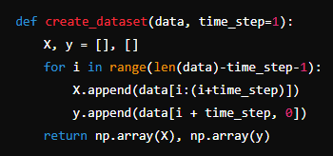
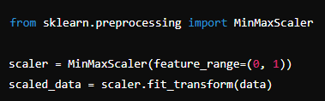
Подготовка данных
Масштабирование Данных
Использование MinMaxScaler:
Преобразование данных в диапазон от 0 до 1 для лучшей производительности модели.
Создание Набора Данных
Формирование обучающего и тестового наборов данных:
Создание последовательностей данных для обучения модели.

Slide 5
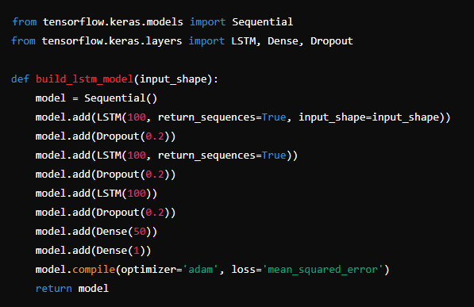
Построение Модели LSTM
Архитектура Модели
Три слоя LSTM:
Использование нескольких слоев LSTM для лучшего извлечения характеристик временных рядов.
Dropout: Регуляризация для предотвращения переобучения.

Slide 6


Разработка и обучение модели
Обучение Модели
Процесс обучения:
Модель обучается на данных с использованием заданного количества эпох и размера батча.
Прогнозирование
Прогнозирование на тестовом наборе данных:
Использование обученной модели для прогнозирования цен акций на тестовом наборе.
Оценка Модели
Среднеквадратичная ошибка (MSE):
Оценка точности модели на тестовом наборе данных.

Slide 7
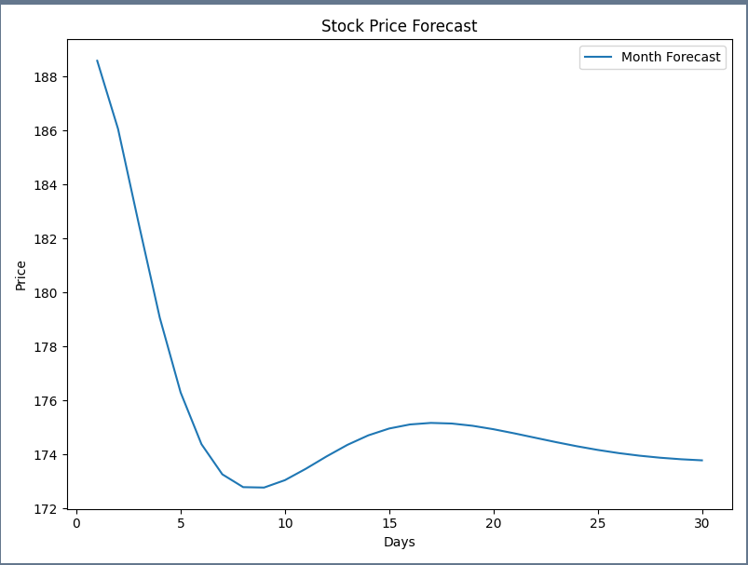
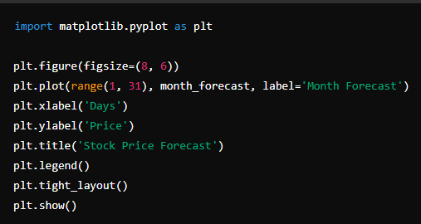
Визуализация Результатов
Построение Графика Прогноза
Использование matplotlib: Визуализация прогнозов модели на ближайший месяц.

Slide 8
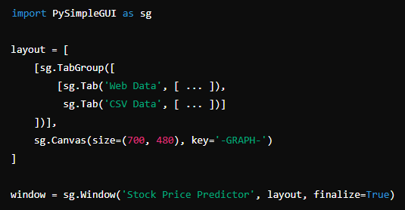
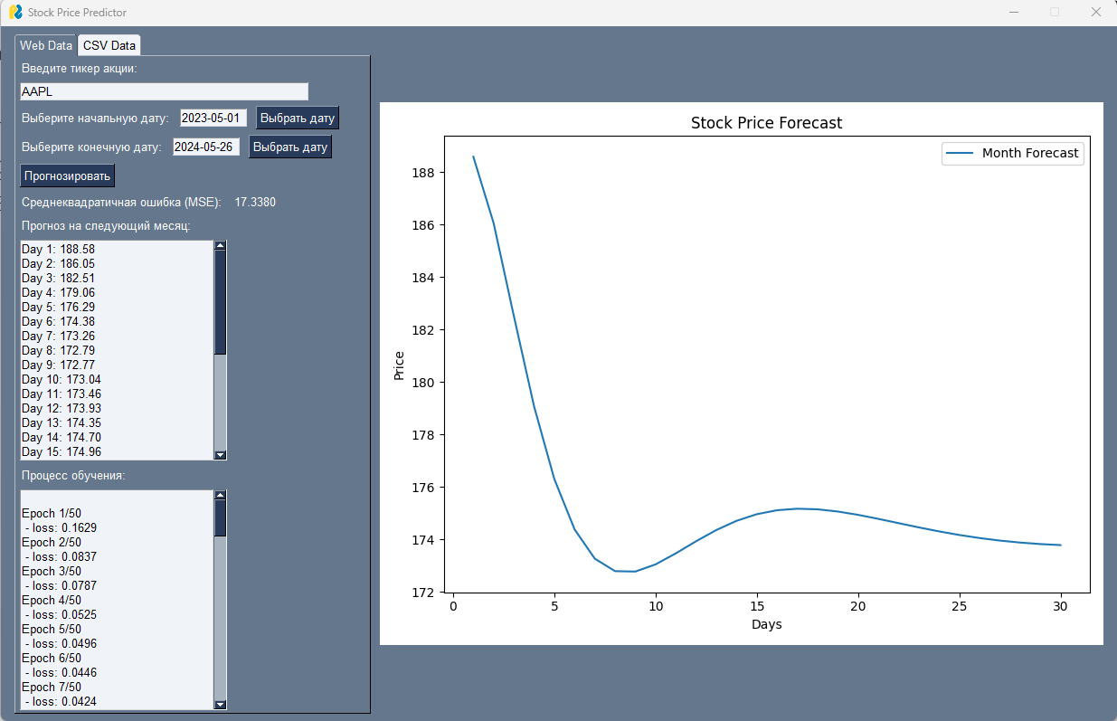
Пользовательский интерфейс
Создание Интерфейса с PySimpleGUI
Основные элементы интерфейса:
Ввод тикера и дат для загрузки данных.
Отображение результатов прогнозирования и обучения.

Slide 9
Заключение
Модели машинного обучения, обученные на предварительно нормализованных числовых данных с использованием метода LSTM, способны эффективно предсказывать ценны на акции.
Преимущества
Автоматизация процесса прогнозирования:
Быстрое получение прогнозов на основе исторических данных.
Удобный интерфейс для пользователей:
Легкость использования благодаря графическому интерфейсу.
Перспективы
Улучшение модели:
Использование более сложных архитектур для повышения точности прогнозирования.
Интеграция с дополнительными источниками данных:
Использование данных из различных источников для улучшения точности и надежности модели.

Slide 10
Спасибо за внимание!

